Slide 1

Основы эквивалентного разбиения
Техника тест-дизайна, которая позволяет разделить входные данные на группы с одинаковым поведением системы. Вместо проверки каждого значения выбираем представителя класса и проверяем правило для всей группы. Это сокращает количество тестов без потери качества.

Slide 2

Что означает эквивалентность
Два значения считаются эквивалентными, когда система должна обрабатывать их одинаково согласно правилу. Например, 25 и 40 лет различаются, но если оба попадают в допустимый диапазон — они относятся к одному классу.
Эквивалентность всегда связана с поведением системы, а не с внешним сходством данных. Именно реакция приложения определяет, принадлежат ли два значения одной группе.

Slide 3
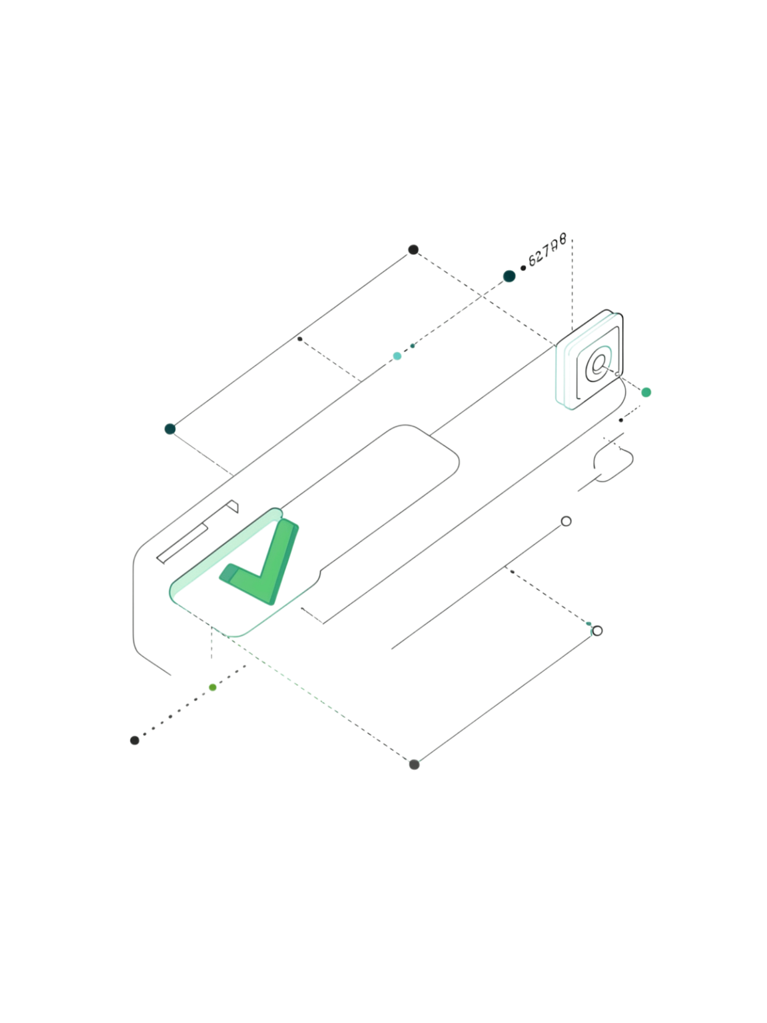
Допустимые классы эквивалентности
Что входит в допустимый класс
Данные, которые удовлетворяют правилу и должны быть приняты системой. При проверке убеждаемся, что приложение действительно разрешает корректное значение.
Допустимых классов может быть несколько
Например, разные способы доставки заказа обрабатываются по-разному — каждый образует отдельный допустимый класс со своей логикой.
Цель проверки
Убедиться, что система корректно принимает значения из каждого допустимого класса и выполняет ожидаемое действие.

Slide 4
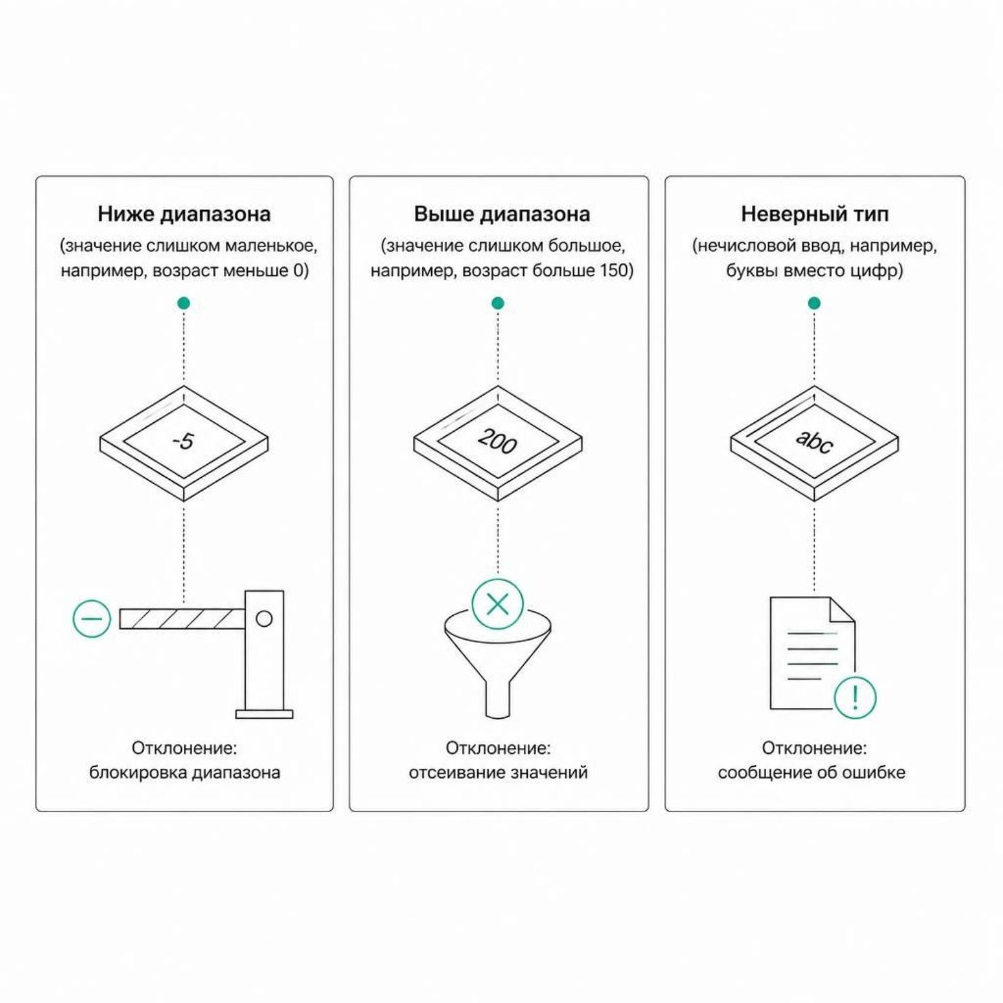
Недопустимые классы эквивалентности
Недопустимые классы включают данные, которые нарушают правило. Их выделяют отдельно, потому что система должна правильно отклонять некорректные значения.
Важно различать разные типы нарушений: значения ниже диапазона, выше диапазона и неправильный тип данных — это разные классы с разными механизмами обработки. Объединять их в один «класс ошибок» — типичная ошибка новичка.

Slide 5
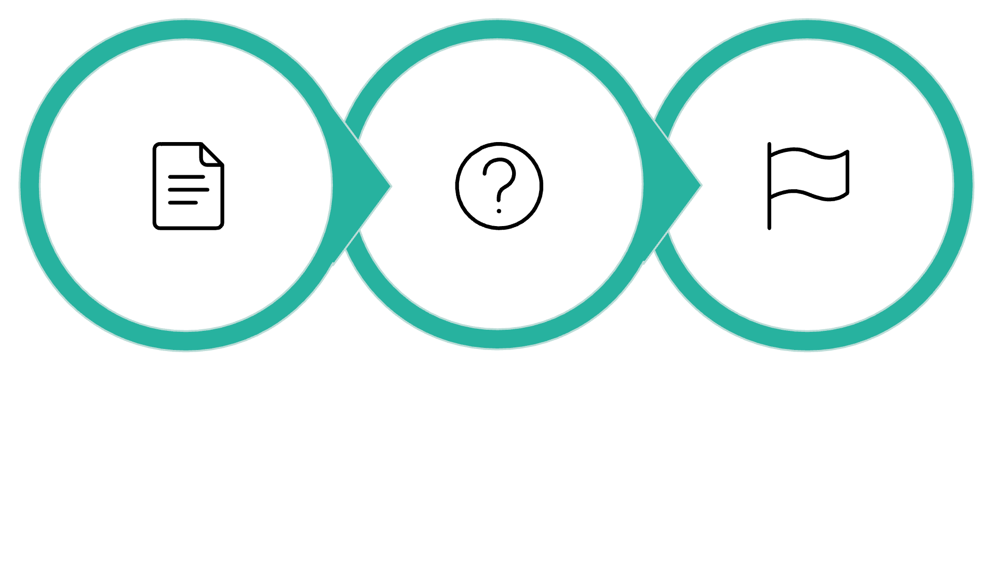
Как выделять классы из требования
Когда меняется ответ?
Прочитать требование
Отметить границы
Ключевой вопрос при анализе: при каких изменениях входного значения ожидаемая реакция системы должна измениться? Там, где реакция становится другой, начинается новый класс. Это связывает классы непосредственно с логикой продукта, а не с формальным делением.

Slide 6
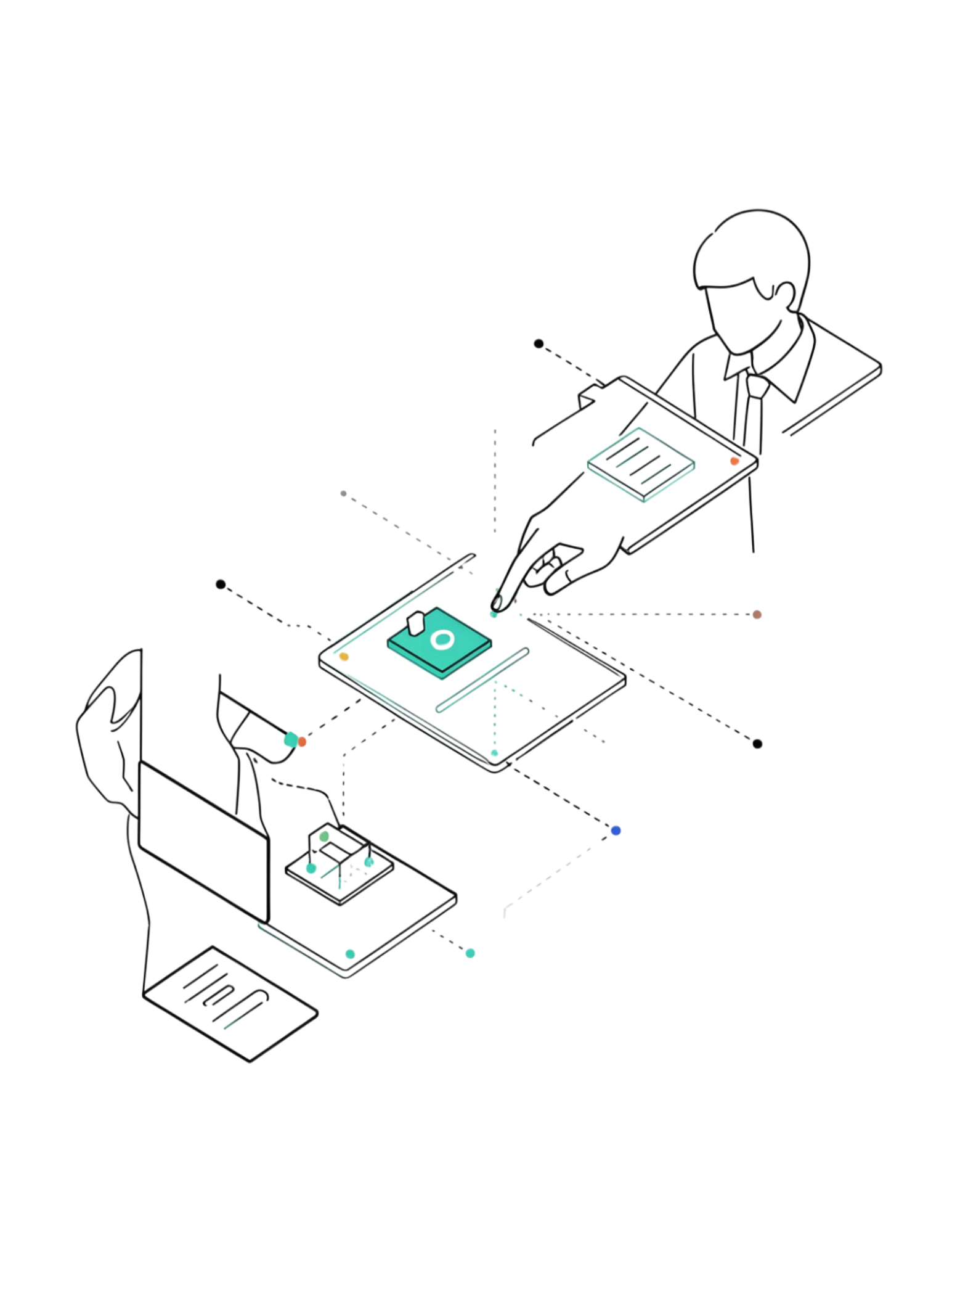
Выбор представителя класса
Принцип выбора
Допустимый диапазон 1–20
Представитель должен действительно принадлежать классу и не создавать дополнительных условий, которые могут исказить результат теста.
Берём 10 — значение внутри группы, без близости к границам. Чистый представитель класса.
Недопустимый класс «больше 20»
Берём 25 — явно за пределами диапазона, без двусмысленности. Результат легко интерпретировать.

Slide 7
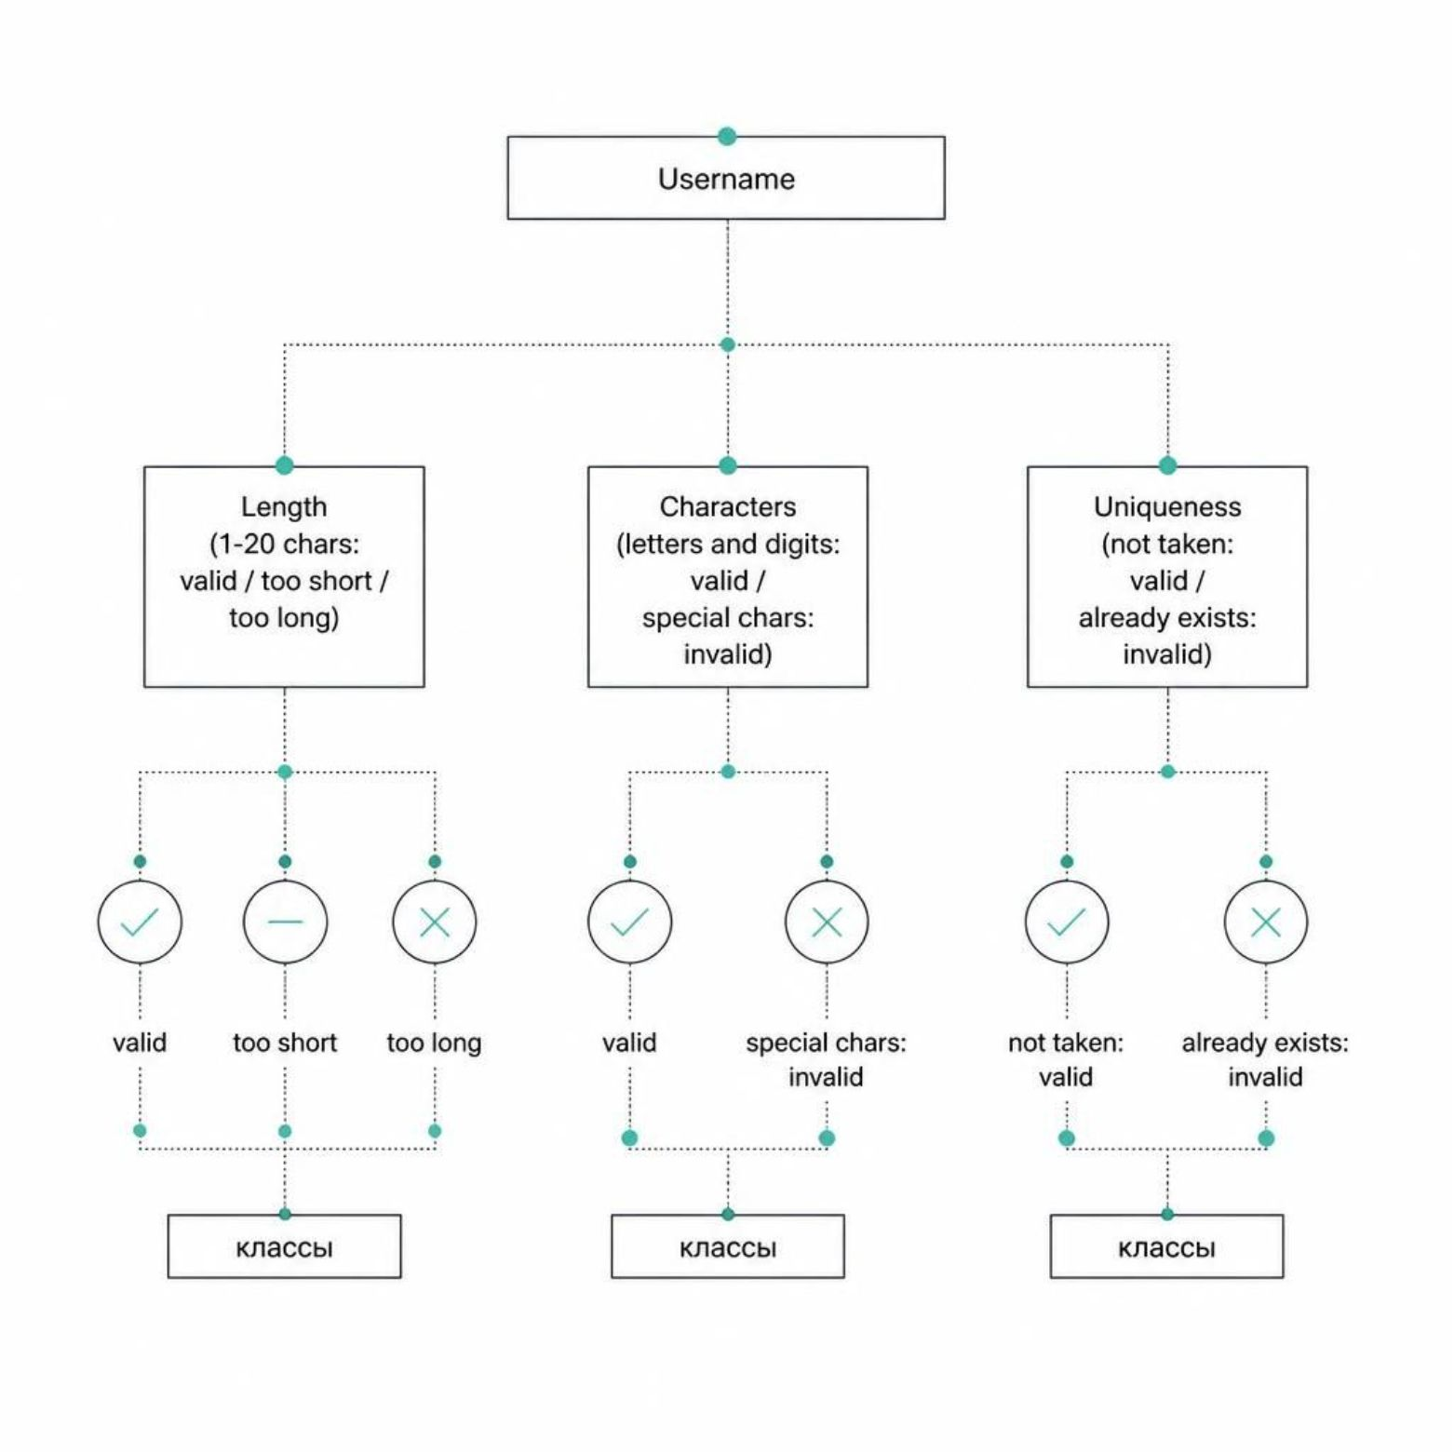
Один параметр — несколько классов
Одно поле часто имеет несколько независимых правил, каждое из которых дополнительно разделяет данные. Количество классов получается из логики системы, а не из заранее заданного числа.
Например, поле имени пользователя может одновременно проверяться по длине, разрешённым символам и уникальности. Каждое правило создаёт свои допустимые и недопустимые классы — независимо друг от друга.

Slide 8
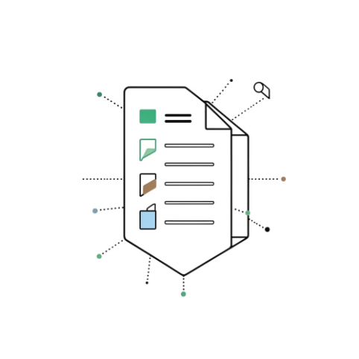

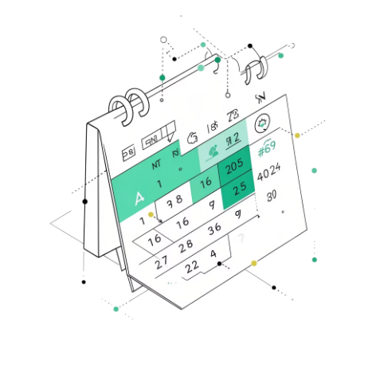
Классы для нечисловых данных
Форматы файлов
Роли пользователей
Даты и строки
Поддерживаемые форматы (PDF, DOCX) образуют допустимый класс. Неподдерживаемые (EXE, BIN) — недопустимый. Поведение системы различается.
Администратор, редактор, гость — каждая роль имеет разные права доступа к операциям, значит, каждая образует отдельный класс.
Техника применима к любым данным, где существуют группы значений с одинаковым ожидаемым поведением системы.

Slide 9
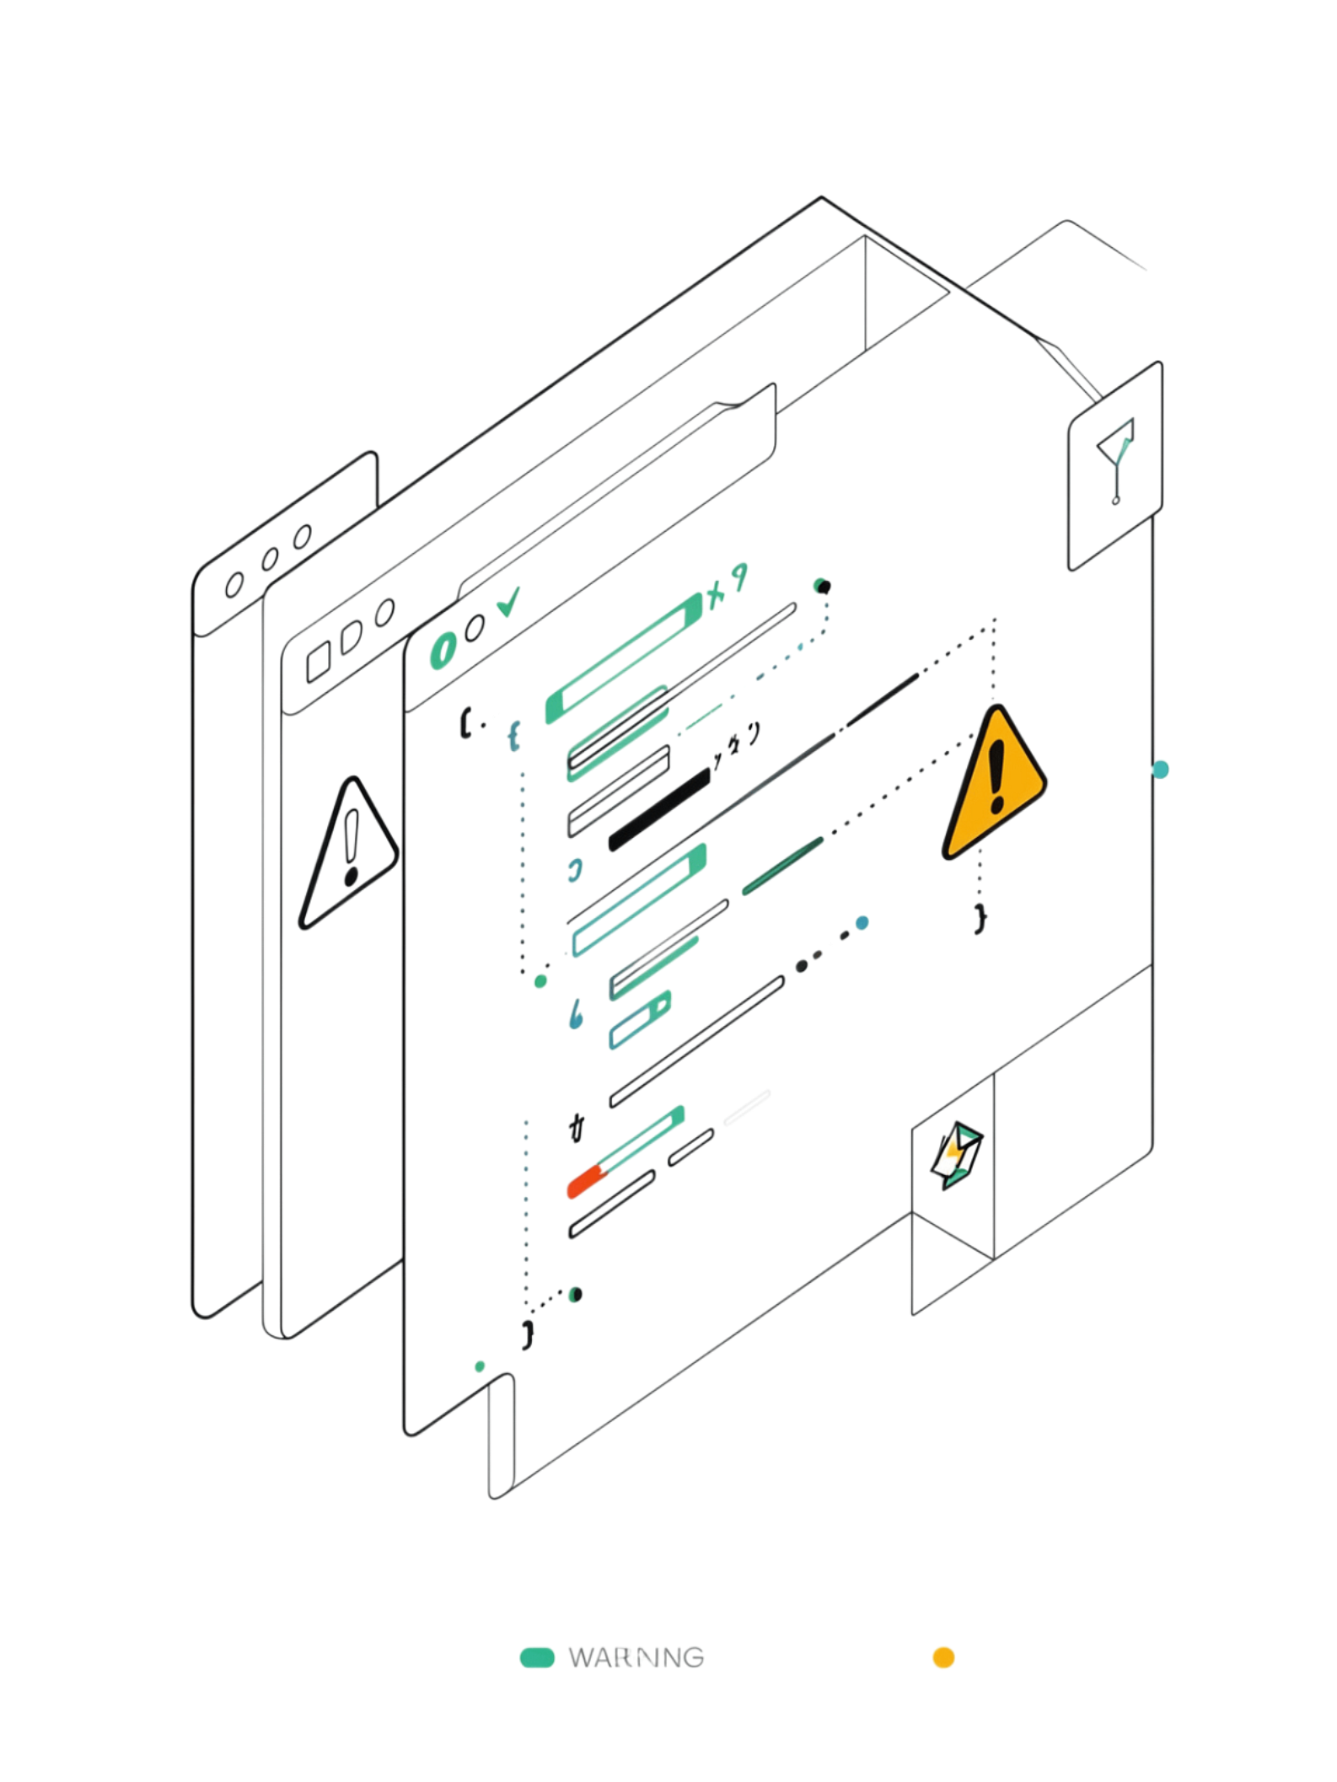
Типичные ошибки при построении классов
1
Слишком широкие классы
«Все неправильные данные» как один класс — грубая ошибка. Пустое значение, неправильный тип и значение вне диапазона обрабатываются по-разному, значит, это разные классы.
2
Пересекающиеся классы
Одни и те же данные не могут одновременно относиться к двум классам. Если классы пересекаются — значит, граница между ними определена неверно.
3
Классы без опоры на требования
Если система не обрабатывает значения по-разному — деление не имеет смысла. Каждый класс должен быть обоснован поведением продукта, а не интуицией тестировщика.

Slide 10


Практическое применение
Определяем параметр, читаем правила, разделяем значения по ожидаемому поведению. Для каждого класса выбираем представителя и формируем проверку.
Вместо огромного количества вариантов получаем небольшой, логически обоснованный набор тестов. Техника помогает не путать хорошее тестирование с большим количеством тестов — сокращение становится обоснованным и связано с требованиями продукта.
Разделить по поведению
Определить параметр
Выбрать представителя
Написать тест
Хорошее тестирование — это не много тестов, а правильные тесты.

